Slide 1

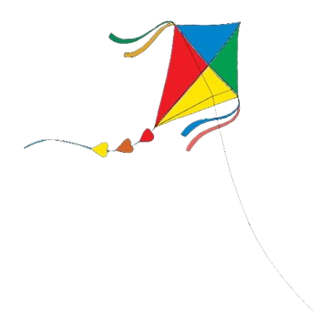
Giáo viên: Chu Thị Thanh Loan Trường: THCS Nguyễn Gia Thiều
ÂM NHẠC 7

Slide 2


Chủ đề 3 BIẾT ƠN THẦY CÔ
– Hát: bài Bài học đầu tiên
– Nghe nhạc: Thầy cô và mái trường
– Đọc nhạc: Luyện đọc quãng theo mẫu; Bài đọc nhạc số 3
– Nhạc cụ: Thể hiện tiết tấu; Hoà tấu
– Lí thuyết âm nhạc: Kí hiệu để tăng trường độ nốt nhạc
– Thường thức âm nhạc: Kèn clarinet và sáo flute
– Trải nghiệm và khám phá: Hát với sự thay đổi vị trí đặt dấu miễn nhịp; Tạo ra 4 ô nhịp rồi thể hiện các ô nhịp đó
3
4

Slide 3
Chủ đề 3 BIẾT ƠN THẦY CÔ
Tiết 1
– Hát bài Bài học đầu tiên
– Kí hiệu để tăng trường độ nốt nhạc
– Trải nghiệm và khám phá

Slide 4
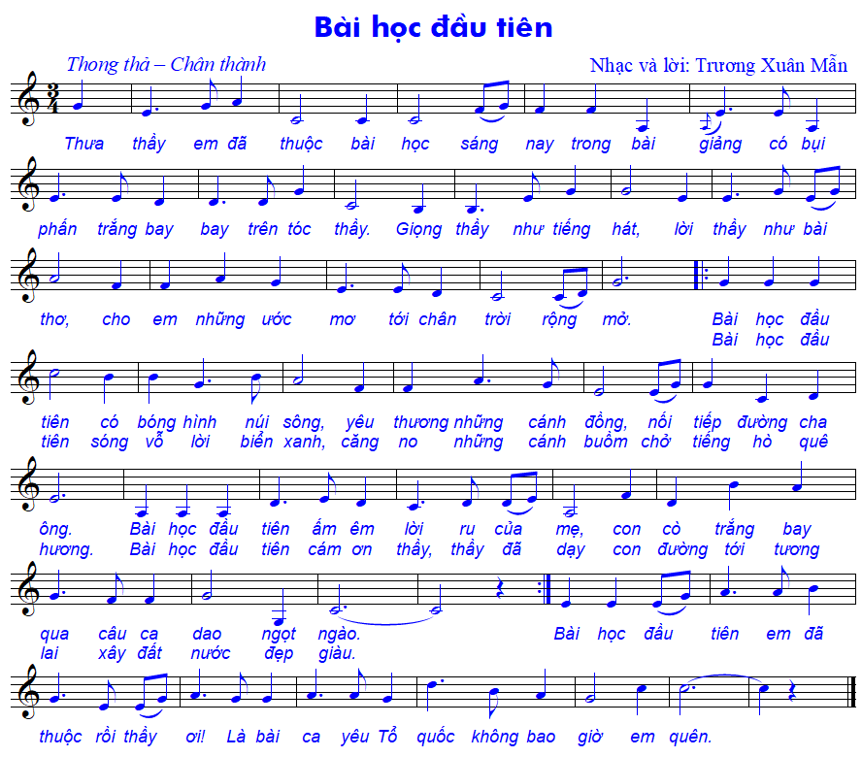
I. Hát bài

Slide 5
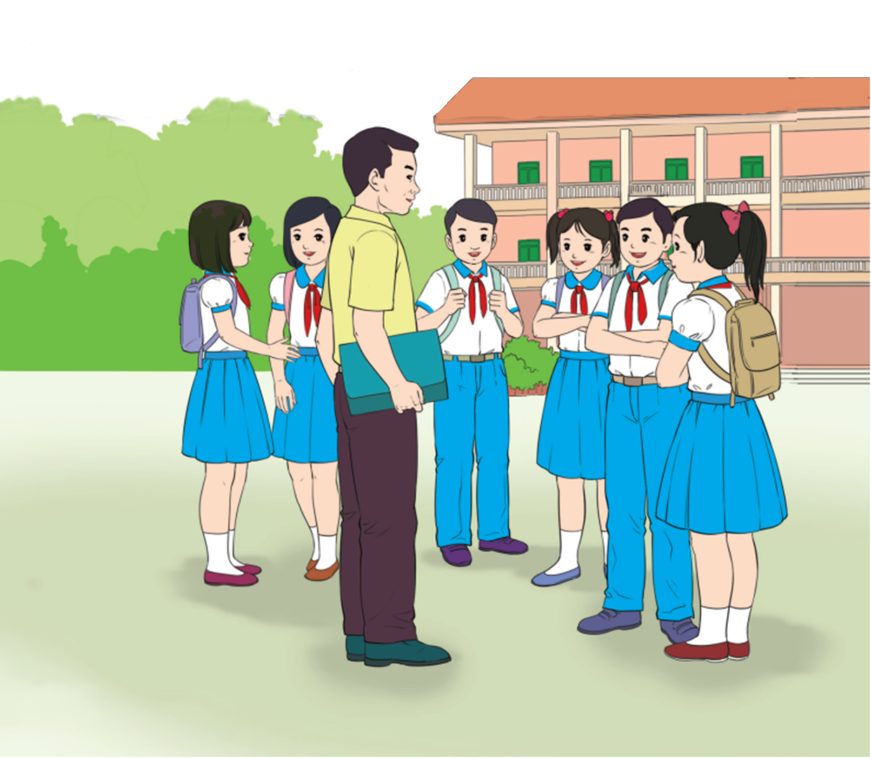
Giới thiệu bài hát
Bài học đầu tiên là bài hát quen thuộc của biết bao thế hệ học sinh Việt Nam. Với giai điệu sâu lắng, lời ca giàu hình ảnh, dạt dào cảm xúc, bài hát thể hiện tình cảm sâu sắc mà chân thành của học trò dành cho thầy, cô giáo kính yêu. Hình ảnh thầy cô được khắc hoạ giản dị gắn liền với phấn trắng, bảng đen, say sưa giảng bài, đong đầy bao tình thương mến và chan chứa kỷ niệm dấu yêu. Những bài học đầu tiên mà thầy cô đã dạy về tình cảm gia đình, về tình yêu quê hương đất nước,… sẽ nâng cánh ước mơ cho các bạn nhỏ vươn tới tương lai tươi sáng. Tác giả bài hát là nhạc sĩ Trương Xuân Mẫn.

Slide 6
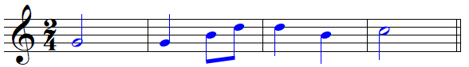

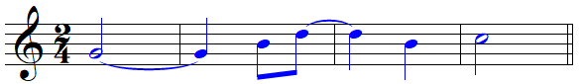

II. Kí hiệu để tăng trường độ nốt nhạc
1. Dấu nối
Ví dụ :
– Dấu nối có kí hiệu như thế nào?
– Âm thanh của các nốt nhạc có dấu nối sẽ thay đổi như thế nào so với khi chưa có dấu?

Slide 7
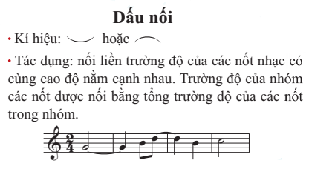


Slide 8
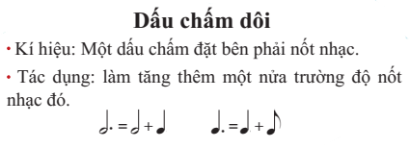

Slide 9
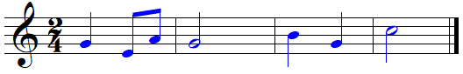
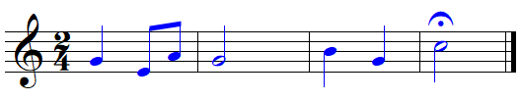
3. Dấu miễn nhịp
Ví dụ :
– Dấu miễn nhịp có kí hiệu như thế nào?
– Âm thanh của các nốt nhạc có dấu miễn nhịp sẽ thay đổi như thế nào so với khi chưa có dấu?

Slide 10
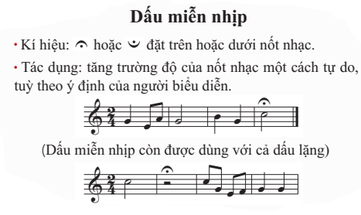

Slide 11

Thảo luận nhóm
– Bản nhạc bài hát Bài học đầu tiên có sử dụng kí hiệu để tăng trường độ nốt nhạc không? Đó là những kí hiệu nào?
– Trong bài hát Bài học đầu tiên, những ca từ tương ứng với nốt nhạc có dấu nối cần ngân dài mấy phách?

Slide 12
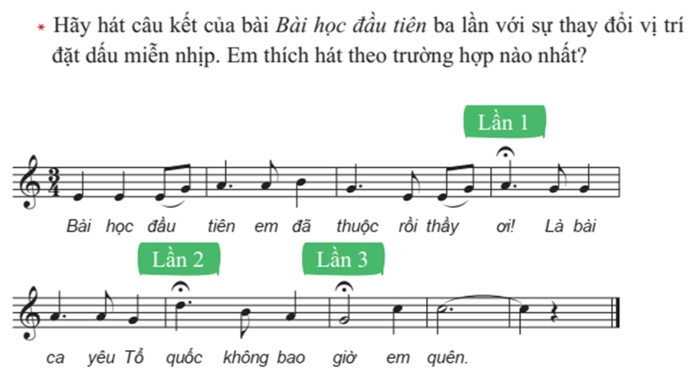
III. Trải nghiệm và khám phá

Slide 13
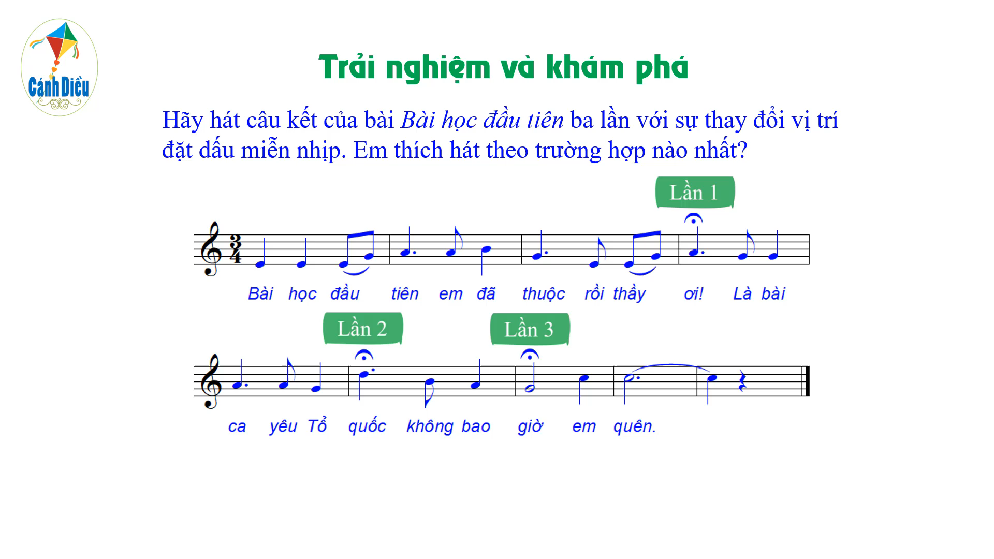
Đáp án

Slide 14


Dặn dò về nhà
Tập hát bài Bài học đầu tiên; thuộc lời ca.

